Slide 1
Asignatura: Recreación Básica. 8
Tema # 1. La recreación como un fenómeno socio cultural.
Título: Recreación y planificación
Sumario:
La Programación Recreativa. Metodología de trabajo.
Etapas de la Programación Recreativa.
Objetivo: Caracterizar las etapas de la programación recreativa como un sistema. Acciones: Definir las formas de llevar a cabo una programación recreativa, analizar las etapas de oferta y diagnóstico y establecer una relación con la etapa de diagnóstico.

Slide 2
LA PROGRAMACIÓN RECREATIVA. METODOLOGÍA DE TRABAJO.
Al realizar una programación recreativa, es necesario tener en cuenta los objetivos que nos proponen alcanzar en los sectores poblacionales hacia los que vamos a dirigir este servicio, toda vez que, a partir de los mismos, fijaremos las tareas que nos permitirán lograr nuestra finalidad, de una forma efectiva, a través de diferentes métodos y procedimientos para desarrollar las actividades.
Nuestra aspiración será la de propiciar la salud, el bienestar físico, mental y el desarrollo multilateral de la personalidad de los individuos en el tiempo libre.

Slide 3
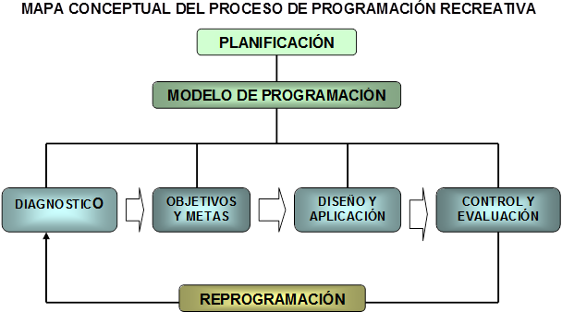

Slide 4
ETAPAS DE LA PROGRAMACIÓN RECREATIVA.
1-Etapa de Diagnóstico:
El Diagnóstico, es una forma de investigación en que se describen y explican los problemas con el fin de comprenderlos. Este está basado en el principio de “comprender para resolver”.
Los aspectos principales que se investigan en esta etapa son:
Problema o situación concreta objeto de estudio:
Nivel de desarrollo socio – económico
Características sociodemográficas (edad, sexo, nivel educacional, estado civil, etc.).
Características grupales y nivel de integración social.
Magnitud, estructura y contenido del tiempo libre:
Por sectores, estratos y grupos sociales, de edades o cualquier otra variable que se entienda importante, fundamentalmente para la caracterización de los elementos.

Slide 5
Intereses y necesidades recreativas:
Las actividades que más interesan, motivaciones, el porque de esta situación.
Causas que impiden la satisfacción de las necesidades.
Otras actividades que les gustaría realizar y no realizan.
Infraestructura recreativa:
Cantidad de instalaciones, estado de explotación y conservación.
Personal técnico y de servicio que se dispone.
Recursos materiales que se dispone.
Características del medio físico – geográfico:
Aspectos significativos del clima, relieve entre otros.
Grado de utilización del medio natural.
Interrelación medio ambiente – sociedad.

Slide 6
Oferta recreativa (Programas recreativos existentes):
La oferta incluye aquellas actividades orientadas al consumo recreativo que se realizan en el tiempo libre cuya planificación, desarrollo, aseguramiento técnico material, divulgación y control está encomendada a organismos específicos e incluye el correspondiente conocimientos por parte de la población acerca del contenido de las actividades y su régimen de participación, esta dualidad en el concepto es uno de los factores que determinan la forma de evaluación y estudio de la oferta, la cual puede valorizarse en:
Su relación y correspondencia con los objetivos sociales.
Su relación y correspondencia con los intereses del individuo, estrato o grupo social.
Por el nivel de conocimiento que sobre ella tengan los usuarios.
Por el grado de participación en ellas.
Por el grado de saturación de la demanda (aspecto cuantitativo).

Slide 7
La oferta recreativa debe estudiarse igualmente en los dos aspectos fundamentales en que se presenta en su desarrollo:
Oferta difusa o programada: Que son las actividades propias de cada lugar que se realizan por hábitos, costumbres de formas individuales, sin que ninguna institución sea la responsable con las actividades.
Oferta planificada : Son las actividades en las cuales la organización, aseguramiento, o ejecución es realizado por organizaciones especializadas.

Slide 8
2- OBJETIVOS Y METAS.
Los objetivos de un programa pueden definirse como los enunciados de los resultados esperados o como los propósitos que se desean alcanzar dentro de un periodo determinado a través de la realización de determinadas acciones articuladas.
Afirmar por ejemplo: Aumentaremos la práctica de actividades físico - recreativas, es un modo de enunciar un objetivo, pero ello no basta para organizar racionalmente la acción. Es preciso especificar y determinar tres cuestiones principales:
Dónde.........................en qué lugar
Cuánto.............. en qué proporción se pretende hacerlo.
Cuándo.......................en qué plazo
Siempre, en cada programa, se trabajará en dos tipos de objetivos:
Los relativos a los participantes.
Los institucionales o administrativos.

Slide 9
3- Diseño y aplicación.
Fijados los objetivos de la programación, se procede con los datos que se posee a seleccionar las actividades recreativas a ofertar.
Para ello se deben tener en cuenta los siguientes enfoques para ser considerado equilibrado e integral, los mismos son:
-Enfoque Tradicional. Actividades realizadas en el pasado y probado su éxito
-Enfoque de Actualidad. Actividades que están de moda.
-Enfoque de Opinión y Deseos. A través de encuesta se conoce lo que desea la población
-Enfoque Autoritario: Basado en el programador en su experiencia vertidas en el programa
-Enfoque Socio Político: Basado en la institución de quien se derivan líneas y normas para la formulación de programas

Slide 10
Presentación del Programa Recreativo
DOCUMENTO
Portada
Tabla de índice y contenido
Generalidades del programa.... ¿De qué trata?
Fundamentación.... ¿Por qué? ¿Para quién?
Objetivos...¿Para qué?
Metas.... ¿Cuánto?
Estructura organizativa y funcional.... ¿Con qué estructura?
Programas específicos y proyectos... ¿Qué?
Estrategia.... ¿Cómo?
Recursos.... ¿Con qué? ¿Dónde? ¿Con quién?
Análisis de factibilidad.... ¿Será posible?
Calendario.... ¿Cuándo?
Anexos.
Apéndices.

Slide 11
Clasificación de los programas
Los programas de clasifican según los siguientes criterios:
-Según la temporalidad: Quinquenal, Anual, trimestral (temporada), mensual, semanal, sesión
-Según la edad de los participantes: Infantil, juvenil adultos
-Según su utilización: De uso único, de uso constante

Slide 14
5-CONTROL y EVALUACIÓN
La Evaluación, como proceso, requiere de tres Fases:
1.Recolectar la información adecuada (medición).
2.Juzgar el valor de la información basada en ciertas normas.
3.Toma decisiones basada en la información y cursos alternativos de acción disponible

